Slide 1
Smartphone-Based Recognition of Human Activities and Postural Transitions
Thibaut berille

Slide 2
Objectif
Explorer les données
Modéliser les données
Créer des modèles de prédictions afin de prédire par rapport aux données relevées par l’accéléromètre et le gyroscope du téléphone, le mouvement de l’utilisateur grâce aux12 features (WALKING, WALKING_UPSTAIRS, WALKING_DOWNSTAIRS, SITTING, STANDING, LAYING, STAND_TO_SIT, SIT_TO_STAND, SIT_TO_LIE, LIE_TO_SIT, STAND_TO_LIE, LIE_TO_STAND)
Mettre le projet sous forme d’api.

Slide 3
Manipulation des données
Deux Data sets déjà séparés train et test dans les données fournies
Il faut donc regrouper toutes les informations nécessaire dans un DataFrame.
Pour ensuite faire une visualisation entière des données.

Slide 4
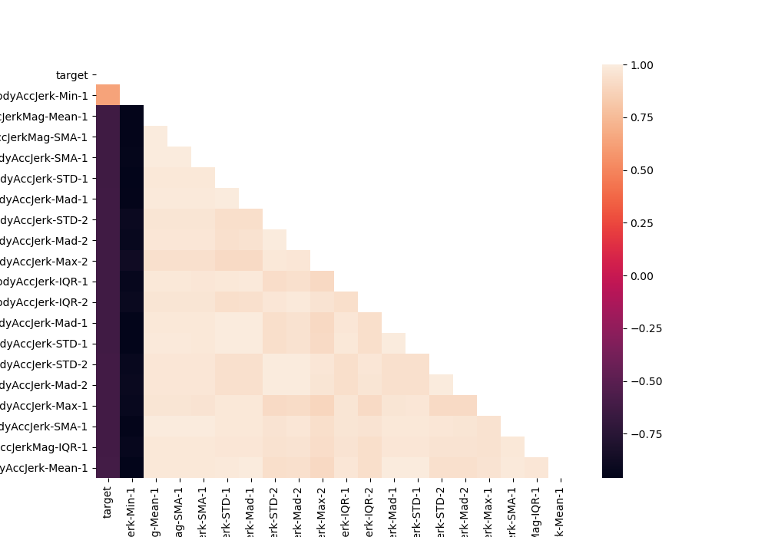
Visualisation des données
On visualise la matrice de corrélation des 10 meilleurs features.
On remarque qu’aucune variable ne nous permettra de prédire directement la target.
Beaucoup de variables sont corrélées entres elles.

Slide 5
Modélisation
Problèmes de classification
Utiliser plusieurs algorithme (DecisionTreeClassifier, LogisticRegression, RandomForestClassifier, AdaBoostClassifier)
Puis comparer les résultats de ces algorithme
Régler les paramètre pour le meilleur modèle

Slide 6
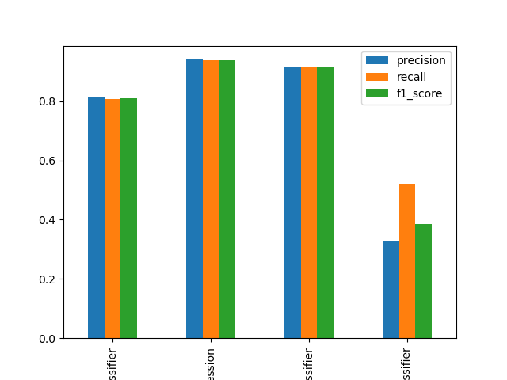
ANALYSE STATISTIQUE DES RESULTATS DES MODELES
On voit que la régression logistique performe le mieux.
On va essayer d'optimiser les hyper paramètres avec une GridSearch.

Slide 7
Résultats avec amélioration du modèle grâce à GridSearch
Précision, recall et f1-score sont égaux a 0,94
On a donc amélioré notre modèle

Slide 8
Transformation du modèle en API FLASK
Download()
Train()
Predict()

